Slide 1
視覺傳達設計
海報分析
徐于庭 / 1035445185
鍾佳妮 / 1035445224

Slide 2
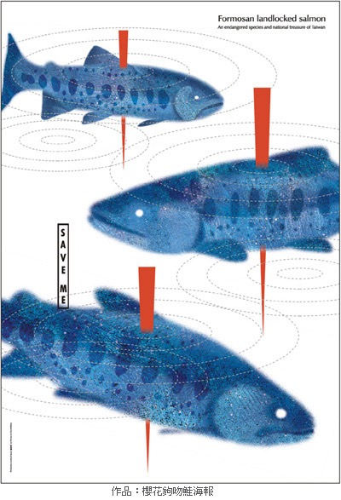
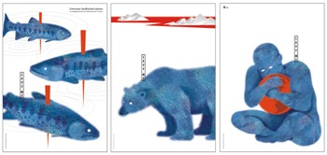
Save Me－櫻花鉤吻鮭篇、北極熊篇、人類篇
有台灣國寶魚之稱的櫻花鉤吻鮭、由於溫室效應危及生存的北極熊，同樣受人為與自然因素的影響瀕臨絕種的困境，以及人類與自然環境生態平衡的關係切入。
全作以白色為底，作品中櫻花鉤吻鮭、北極熊、與人物主題的描繪，色彩皆用代表溝通與和平的藍色系為主；刺穿櫻花鉤吻鮭的尖狀物、冰融化成的水、以及受傷的地球則是以象徵警戒的紅色點出，加上畫中主角無瞳孔之眼的突顯，使得一種空洞、無以名狀的無助油然而生，鮮明地呈現出此作深層的內涵。
表現手法使用平版印刷。
2009年榮獲國際公認優質大賞—「Red Dot Design Award」（德國紅點設計獎），傳達設計類2009 Best of the Best大獎

Slide 3
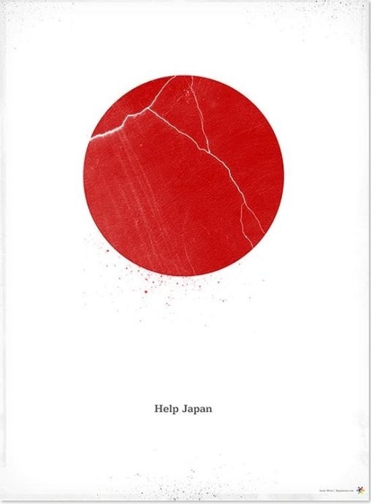
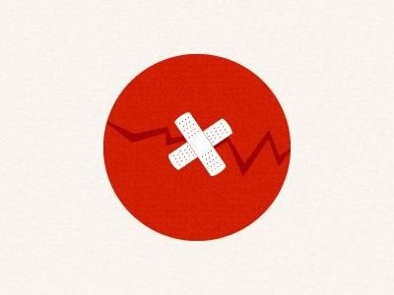
譬喻 3月1111日日本東部的9級大地震，及地震引起的破壞性海嘯、火山噴發、核輻射等災害，不僅震動了日本，也震動了世界人民的心。
來自全球多個國家的設計師們也紛紛創作了救災海報在各種媒體上發表，基於人道主義的精神同聲呼籲對日本災後的援助。在這些作品裡，日本國旗是一個被廣泛應用的元素，因為紅日圖案的高度識別性以及多樣的可變化性，使得如此簡易的圖形被用來設計。另外在這些作品裡，地震、海嘯也是創作思路的共同主題。

Slide 4
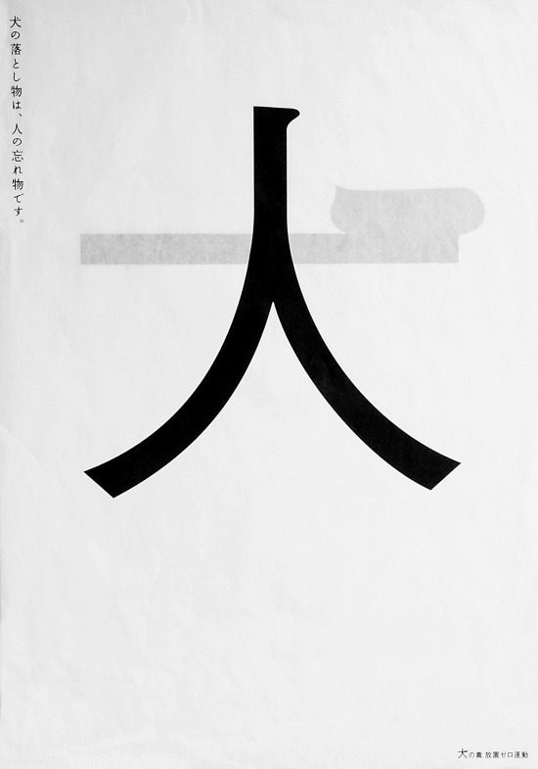
這是一張環保公益海報，用十分簡潔的方式智慧地表達了意圖，犬落下的東西，就是人所遺忘的東西 遛狗時，請別忘記及時處理狗狗的便便。
色彩選用灰黑色，讓人非常一目了然

Slide 5
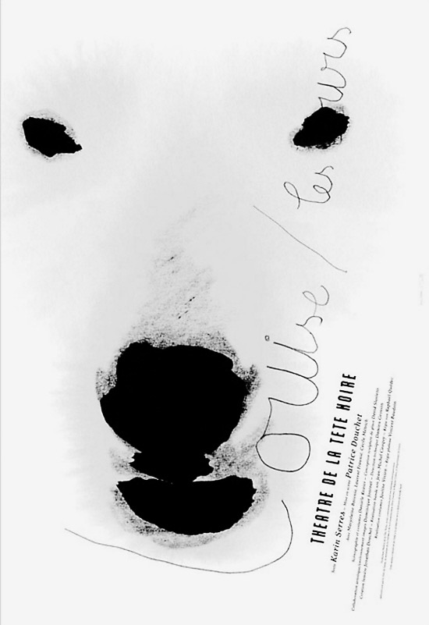
Francois Caspar法國
借代
這是為法國一個戲劇《路易絲和熊》製作的海報。海報做得很抒情，是非常典型的法國風格。隨意的繪畫方式呈現了一個唯美詩意的畫面。
但最後這張海報只獲得銅獎。
用簡單的黑色加上墨簡單的線條勾勒出熊 讓人非常想一看再看 簡單的音文字編排 加得恰到好處。

Slide 6
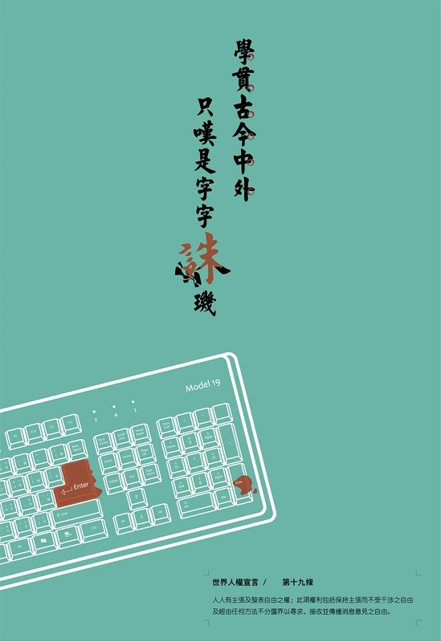
作品名為言論自由
人人有主張及發表自由之權，包括保持主張而不受干涉他人之自由。來發想這張海報 以紅色代表言語的血心。

Slide 7
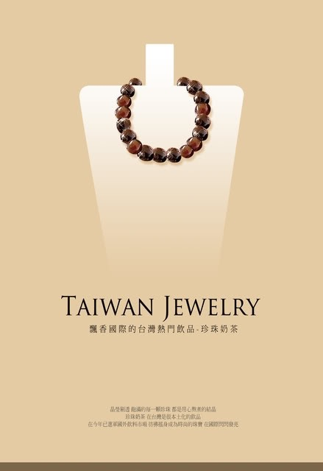
1.設計主題：
TAIWAN JEWELRY
2.設計內容：
借代
珍珠奶茶在台灣是本土化的飲品，現今已經進
軍國外飲料市場，仿佛搖身成為時尚的珍珠。
3.設計形式：
結合、替代
4.色彩表現：
色彩給人的感覺很柔和，珍珠奶茶的顏色運用
得相當好。
5.符合之好設計規則：
2需要溝通不需要裝飾
5分清主次關係
6按需要選擇顏色
14確認目標不要猶豫

Slide 8
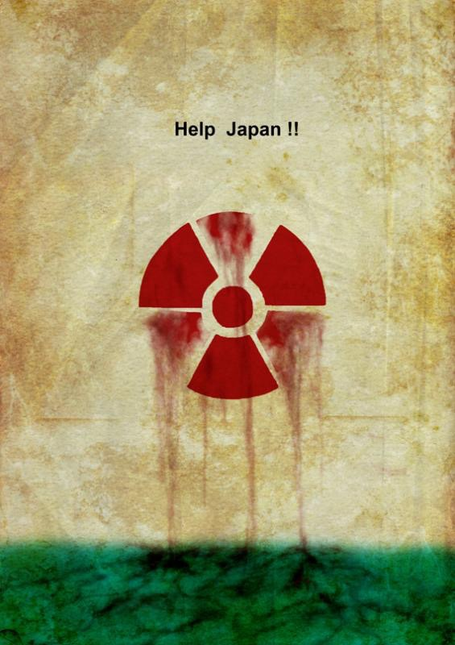
1.設計主題：
Help Japan 核災
2.設計內容：
譬喻
運用日本國旗和核能的LOGO結合，畫面看得出來一個國家因為核能發電而感到人心慌慌，甚至還會造成環境和國家的危害
3.設計形式：
相式、結合、替代
4.色彩表現：
畫面正中央運用醒目的紅色讓人一眼就能直接了解主題想表達什麼
5.符合之好設計規則：
1必須有一個概念
5分清主次關係
6案需要選擇顏色
7能少即是多就去做
11讓作品人人都能明白，不是只有自己懂
15眼睛測量設計是視覺的設計

Slide 9
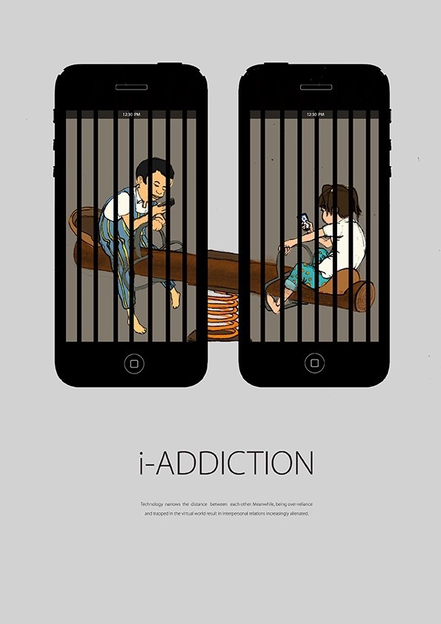
1.設計主題：
i-ADDICTION 我成癮
2.設計內容：
象徵
3.設計形式：
結合、直接
4.色彩表現：
整個畫面大多使用黑、白、灰，象徵小孩的
童年因為手機而沒有了真正童年的色彩。
5.符合之好設計規則：
1必須有一個概念
2需要溝通不需要裝飾

Slide 10
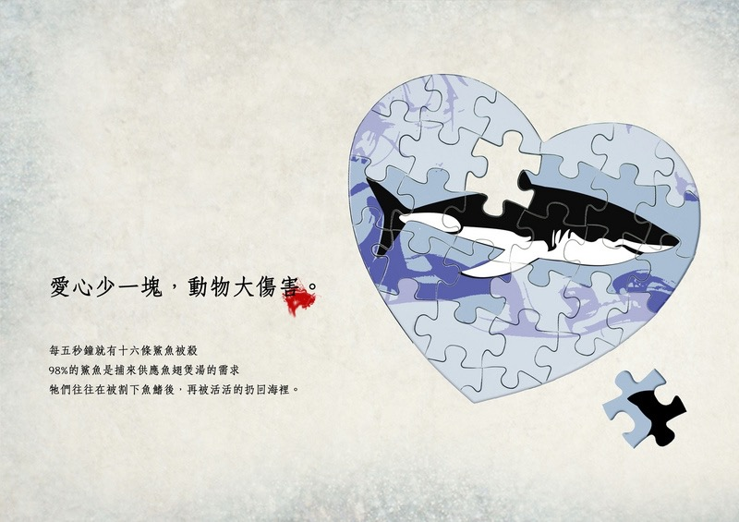
1.設計主題：
愛心少一塊，動物大傷害。
2.設計內容：
象徵
用一個愛心拼圖來表示人類的心，
有98%的鯊魚被捕獲是用來供應魚翅煲湯，
他們往往被割下魚鰭後，又被丟進大海。
所以拼圖上缺少的那一塊就像魚鰭被人類取
得之後，再把它放到藍藍的海裡。
3.設計形式：
結合、代替
4.色彩表現：
背景的顏色和主體的顏色襯托得剛剛好
5.符合之好設計規則：
1 必需有一個概念
5分清主次關係
14確認目標 不要猶豫

